Slide 1
アルゴリズム 第11回授業 “アルゴリズム 選択法・交換法” （教科書 Page 71-91)
山口雅樹 （CISSP）
https://github.com/masakage/algorithm

Slide 2
本日の進め方
・前回の復習（2分探索）
・基本アルゴリズム（選択法）
・基本アルゴリズム（交換法)
・Training 2-4
・Training 2-5
・まとめ

Slide 3
2-4 基本アルゴリズム 選択法（選択ソート）
選択ソートは配列の最小値(最大値)を持つ要素を探して、
それを配列の先頭要素と交換することで整列を行うアルゴリズムです。
先頭から小さな数字を並べて、整列させていく。
(https://www.codereading.com/algo_and_ds/algo/selection_sort.htmlより）
★先頭のデータから確定していきます。

Slide 4
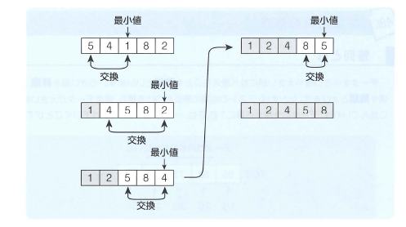
選択法の考え方

Slide 5
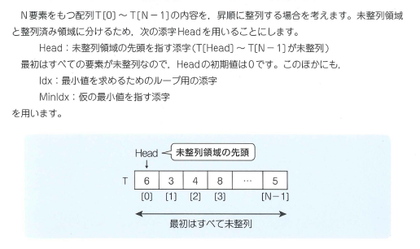

Slide 6
各自カードを配りますので アルゴリズムを再現してください。

Slide 7
○プログラム名：選択ソート /* 教科書 75ページサンプル */
○整数型：SelectionSort1(整数型：T[],整数型：N)
○整数型：Head
○整数型：Idx
○整数型：MinIdx
○整数型：Work
●Head ← 0
■Head < N -1
｜●MinIdx ← Head
｜●Idx ← Head ＋ 1
｜■Idx < N
｜｜▲T[MinIdx]>T[Idx]
｜｜｜●MinIdx ← Idx
｜｜▼
｜｜●Idx ← Idx ＋ 1
｜□
｜▲Head ≠ MinIdx
｜｜●Work ← T[Head]
｜｜●T[Head] ← T[MinIdx]
｜｜●T[MinIdx] ← Work
｜▼
｜●Head ← Head + 1
□
最小値
T[0] | T[1] | T[2] | T[3] | T[4]
5 | 4 | 1 | 8 | 2
0回目
最小値
1回目
T[0] | T[1] | T[2] | T[3] | T[4]
1 | 4 | 5 | 8 | 2
最小値
2回目
T[0] | T[1] | T[2] | T[3] | T[4]
1 | 2 | 5 | 8 | 4
T[0] | T[1] | T[2] | T[3] | T[4]
1 | 2 | 4 | 8 | 5
最小値
3回目
終了
T[0] | T[1] | T[2] | T[3] | T[4]
1 | 2 | 4 | 5 | 8

Slide 8
○プログラム名：選択ソート /* 教科書 76ページサンプル */
○整数型：SelectionSort2(整数型：T[],整数型：N)
○整数型：Head
○整数型：Idx
○整数型：MinIdx
○整数型：Work
■Head:0,Head < N-1,1
｜●MinIdx ← Head
｜■Idx:Head+1,Idx < N, 1
｜｜▲T[MinIdx]>T[Idx]
｜｜｜●MinIdx ← Idx
｜｜▼
｜□
｜▲Head ≠ MinIdx
｜｜●Work ← T[Head]
｜｜●T[Head] ← T[MinIdx]
｜｜●T[MinIdx] ← Work
｜▼
□
最小値
T[0] | T[1] | T[2] | T[3] | T[4]
5 | 4 | 1 | 8 | 2
0回目
最小値
1回目
T[0] | T[1] | T[2] | T[3] | T[4]
1 | 4 | 5 | 8 | 2
最小値
2回目
T[0] | T[1] | T[2] | T[3] | T[4]
1 | 2 | 5 | 8 | 4
T[0] | T[1] | T[2] | T[3] | T[4]
1 | 2 | 4 | 8 | 5
最小値
3回目
終了
T[0] | T[1] | T[2] | T[3] | T[4]
1 | 2 | 4 | 5 | 8

Slide 9
2-5 基本アルゴリズム 交換法（バブルソート）
バブルソートはリストにおいて隣り合うふたつの要素の値を比較して条件に応じた交換を行う整列アルゴリズムです。
条件とは値の大小関係です。「値の大きい順(降順)」か「値の小さい順(昇順)」にリストを並び替えます。
このソートを実行すると値の大きいまたは小さい要素が浮かびあがってくるように見えることから、バブル(bubble: 泡)ソートと呼ばれます。
https://www.codereading.com/algo_and_ds/algo/bubble_sort.html より
★選択法と違い N番目のデータ（末尾）から確定していきます。

Slide 10
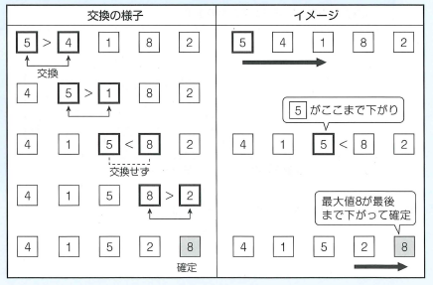
交換法の考え方

Slide 11
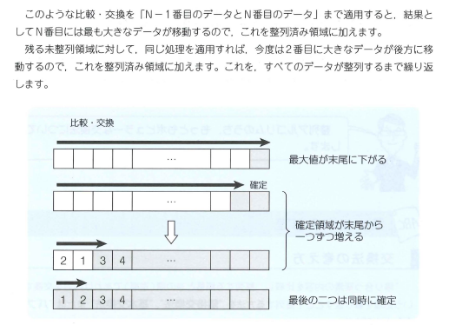

Slide 12
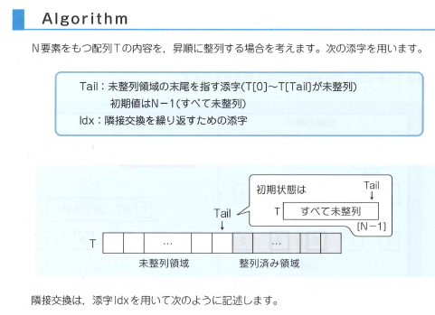

Slide 13
○プログラム名：バブルソート /* 教科書 84ページサンプル */
○整数型：BubbleSort1(整数型：T[],整数型：N)
○整数型：Tail
○整数型：Idx
○整数型：Work
●Tail ← N-1
■Tail > 0
｜●Idx ← 0
｜■Idx < Tail
｜｜▲T[Idx]>T[Idx+1]
｜｜｜●Work ← T[Idx]
｜｜｜●T[Idx] ← T[Idx+1]
｜｜｜●T[Idx+1] ← Work
｜｜▼
｜｜●Idx ← Idx + 1
｜□
｜●Tail ← Tail - 1
□
Idx
Idx+1
T[0] | T[1] | T[2] | T[3] | T[4]
5 | 4 | 1 | 8 | 2
1回目
1回目
T[0] | T[1] | T[2] | T[3] | T[4]
4 | 5 | 1 | 8 | 2
3回目
T[0] | T[1] | T[2] | T[3] | T[4]
4 | 1 | 5 | 8 | 2
4回目
T[0] | T[1] | T[2] | T[3] | T[4]
4 | 1 | 5 | 8 | 2
T[0] | T[1] | T[2] | T[3] | T[4]
4 | 1 | 5 | 2 | 8
いったん終了

Slide 14
Training 2-4 計算を省略して高速化する LastSwapした値の手前まで隣接交換すると考える。

Slide 15
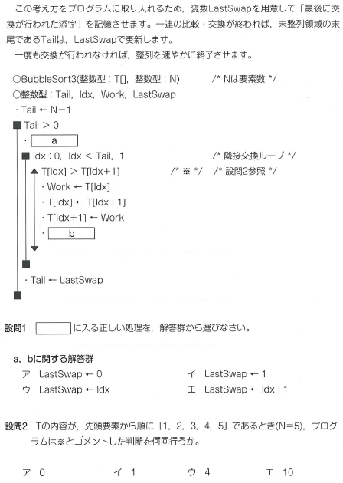
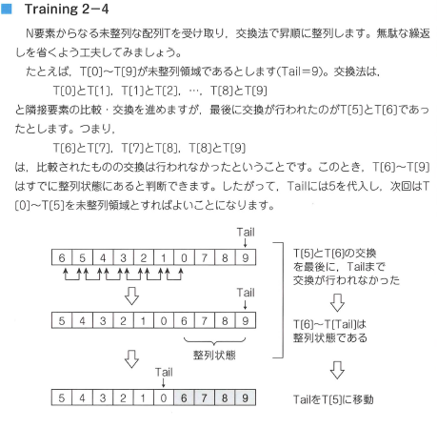

Slide 16
Training 2-5 Shaker Sort

Slide 17
